Slide 1
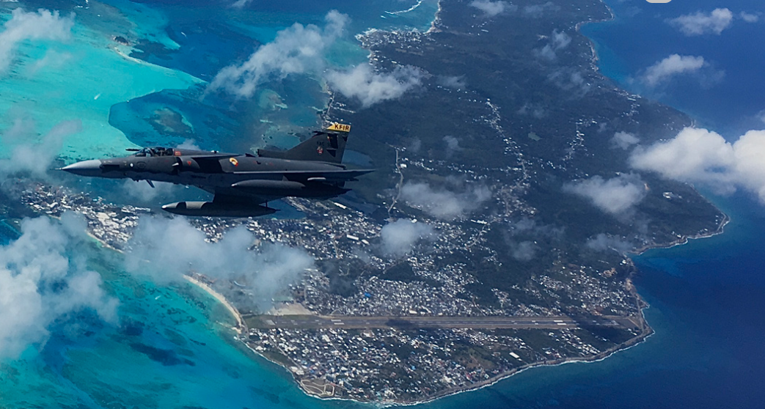
FUERZA AÉREA

Slide 2

Políticas de Privacidad
El contenido de ésta presentación y sus anexos son propiedad de la Fuerza Aérea Colombiana. Son para uso exclusivo del destinatario y pueden contener información de uso privilegiado o confidencial que no es de carácter público. Se le informa que cualquier uso, difusión, distribución o copiado de esta comunicación está terminantemente prohibido. Cualquier revisión, retransmisión, diseminación o uso del mismo, así como cualquier acción que se tome respecto a la información contenida, por personas o entidades diferentes al propósito original de la misma, es ilegal.
Público Reservado

Slide 3
REUNIÓN VISITA INSTALACIONES GACAR DEL
PROCESO 041-00-B-COFAC-BACOF-2023 CUYO OBJETO ES LA
“OBRA PÚBLICA PARA LA ADECUACIÓN Y EL MANTENIMIENTO INTERMEDIO PREVENTIVO Y CORRECTIVO NIVEL III DE LAS INSTALACIONES DEL GRUPO AÉREO DEL CARIBE Y DEL RADAR EN SAN ANDRÉS ISLAS”
Teniente Coronel JUAN CARLOS TURIZO BELTRAN
Gerente de Proyecto
INTEGRIDAD - SEGURIDAD - HONOR - VALOR - COMPROMISO

Slide 4
AGENDA
Localización de la Unidad.
Características Generales del Proyecto.
Profesionales Mínimos Exigidos.
Actividades a Ejecutar.
Forma de Pago del Proyecto.
INTEGRIDAD - SEGURIDAD - HONOR - VALOR - COMPROMISO

Slide 5
Localización de la Unidad

Slide 6
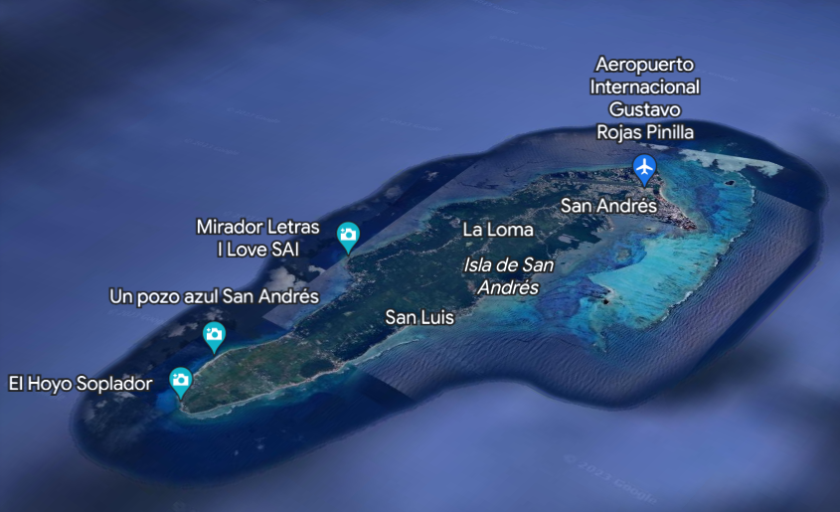
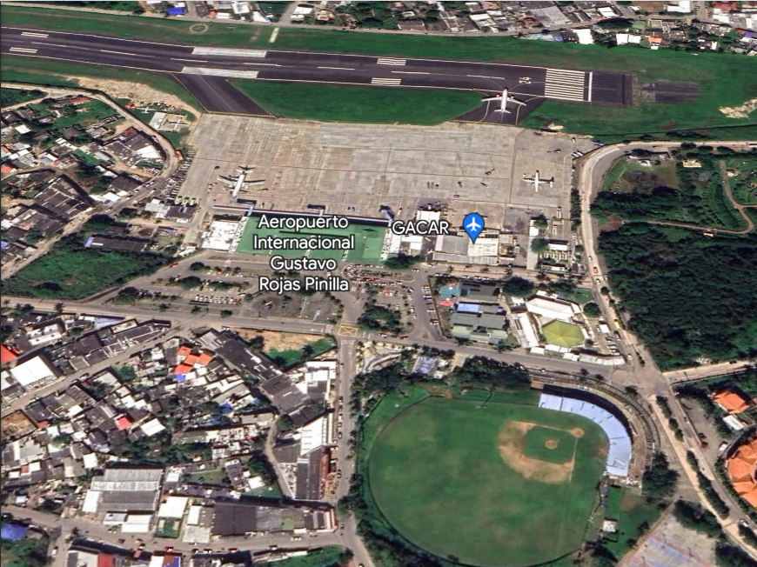
Localización de la Unidad
- Localización:
Grupo Aéreo del Caribe está Ubicado cerca al Aeropuerto Internacional Gustavo Rojas Pinilla en el Archipiélago de San Andrés Islas.
Imagen 1. Localización San Archipielago de San Andrés Isla
Imagen 2. Localización de la Unidad (GACAR)

Slide 7
Características Generales del Proyecto

Slide 8
Características Generales del Proyecto
PLAZO PARA LA EJECUCIÓN DEL CONTRATO
Cinco (5) meses contados a partir de la suscripción del acta de inicio de obra, previo cumplimiento de los requisitos de perfeccionamiento y ejecución. Sin que este plazo sobrepase la fecha 15 Noviembre de 2023.
Para los trámites administrativos deberán entregarse la siguiente información:
• Hojas de vida del personal del contratista de obra.
• Manual de seguridad industrial y salud ocupacional.
• Cronograma de ejecución de obra por cada mes, teniendo en cuenta que es un contrato de precios y cantidades unitarias.
• Organigrama del personal técnico y administrativo
• Entrega de análisis de precios unitarios a de acuerdo con el valor de la oferta presentada por el contratista junto con el desglose del AIU.
• Plan de manejo ambiental.
• Actas de vecindad en la ejecución del proyecto en conjunto con el contratista de obra.
• Estimación del presupuesto preliminar de las actividades planteadas antes de su ejecución.

Slide 9
Características Generales del Proyecto
MATERIALES E INSUMOS DEL PROYECTO
El presupuesto de la Fuerza Aérea, se elaboró con cotizaciones reales de insumos de la isla, donde los mas representativos fueron:
Arena donde el m3 se estima sin descuento a $ 450.000.
Gravilla donde el m3 se estima sin descuento a $ 450.000.
Vidrios de ventanas y puertas donde el m2 se estima a $ 950.000.
Acabado de piso cocina el m2 se estima a $ 216.000.
Así mismo, la mano de obra requiere de un permiso especial que será responsabilidad del contratista. Sin embargo, se consigue trabajadores dentro de San Andrés en los siguientes costos:
Ayudante $ 70.000 día.
Maestro $120.000 día.
Por ultimo, aquellos materiales que no están en el momento disponibles en la Isla, se pueden encargar, pero tendrá un sobrecosto aproximado del 30% por tal motivo, las actividades deben ser programadas por el personal residente del proyecto.

Slide 10
Características Generales del Proyecto
CARACTERISTICAS DEL PROCESO
- Para la ejecución de los trabajos el contratista se ceñirá a los siguientes documentos:
a. Planos que se entregaran al oferente seleccionado.
b. Especificaciones técnicas.
c. Presupuesto.
d. Cantidades de obra.
Se dará prioridad a los trabajos que puedan presentar retrasos por lluvias o tormentas tropicales o cualquier otro fenómeno que se pueda presentar, lo anterior dado que para algunos meses de ejecución se podrán presentar lluvias con alta precipitación.
El futuro contratista deberá contar con mínimo dos (02) y hasta máximo cuatro (04) frentes de trabajo simultáneos, los cuales serán distribuidos en las distintas zonas a ejecutar (vivienda, radar, actividades hidrosanitarias e instalaciones generales).

Slide 11
Profesionales Mínimos Exigidos

Slide 12
Profesionales Mínimos Exigidos
RESIDENTE DE OBRA: (01) Residente de obra civil (arquitecto y/o Ingeniero civil) para supervisión total del contrato con una permanencia del 100% en la ejecución de los trabajos, cuya experiencia profesional sea mínimo 1 año con experiencia similar al objeto contractual.
INGENIERO HIDROSANITARIO: (01) Especialista Ingeniero hidrosanitario para supervisión parcial del contrato con una permanencia en dos meses del 25% en la ejecución de los trabajos, cuya experiencia profesional sea mínimo 1 año con experiencia similar al objeto contractual.
RESIDENTE SISO: (01) residente (Técnico Inspector SISO) para supervisión total del contrato con una permanencia del 100% en la ejecución de los trabajos, cuya experiencia profesional sea mínimo 1 año con experiencia similar al objeto contractual.
TÈCNICO AUXILIAR DE INGENIERIA: (01) Auxiliar residente (Técnico o Tecnólogo en Construcciones Civiles) para ayudar al residente de obra totalmente en el desarrollo del contrato con una permanencia del 100% en la ejecución de los trabajos, cuya experiencia profesional sea mínimo 1 año con experiencia similar al objeto contractual.
NOTA: Todos los profesionales, deberán cumplir con la experiencia que indica los documentos del SECOP II.

Slide 13
Actividades a Ejecutar

Slide 14
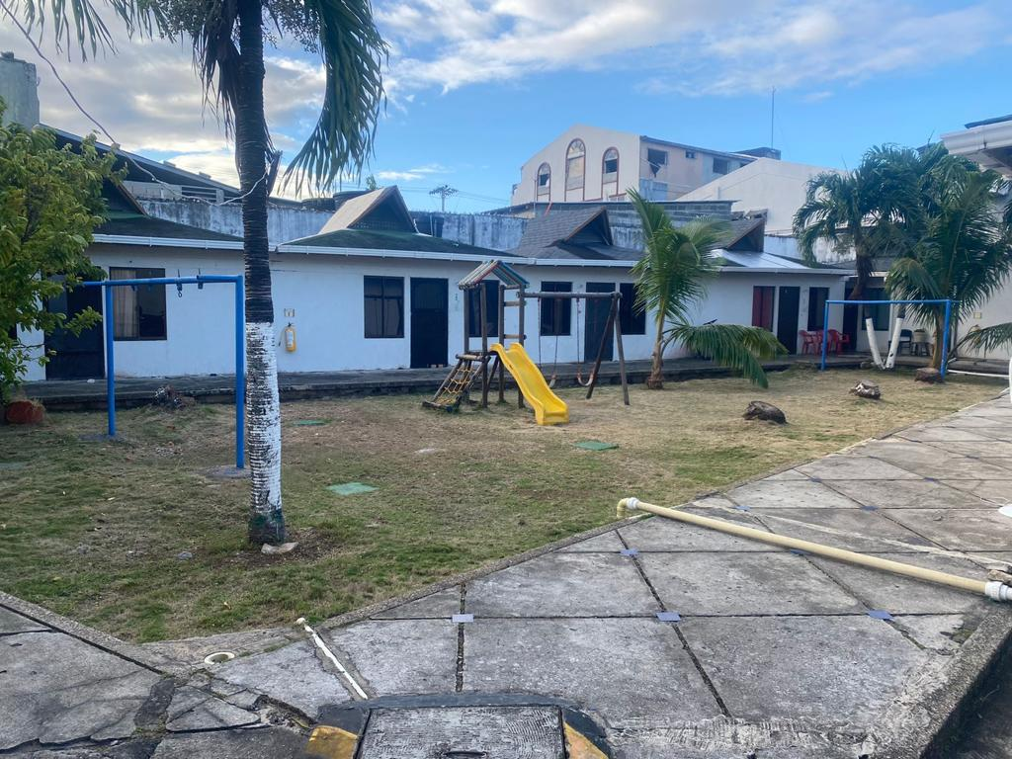
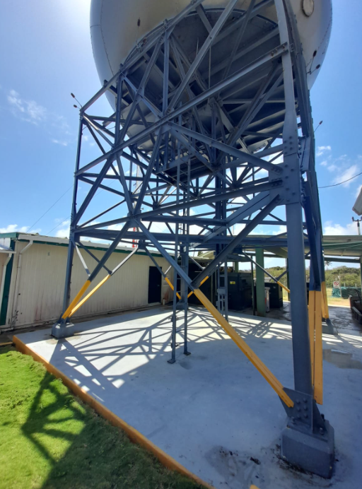
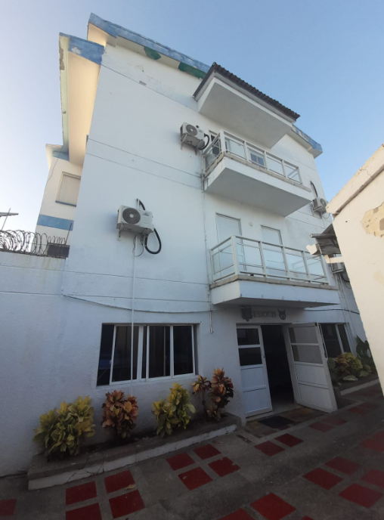
Actividades a Ejecutar
Mantenimiento casas porvenir (05)
Mantenimiento barracas solteros y fachadas
Mantenimiento estructura torre Radar

Slide 15
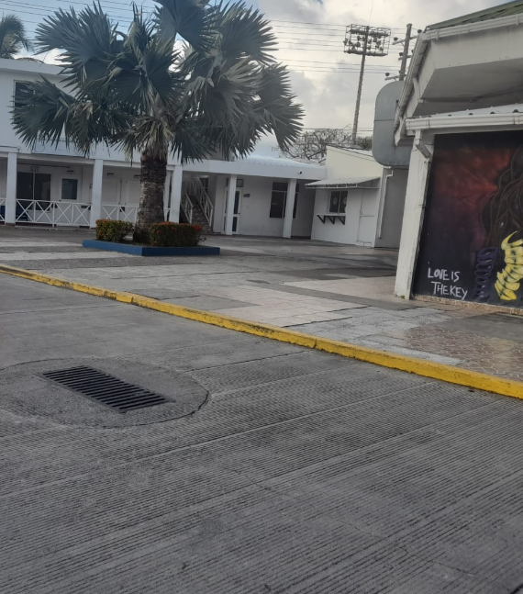
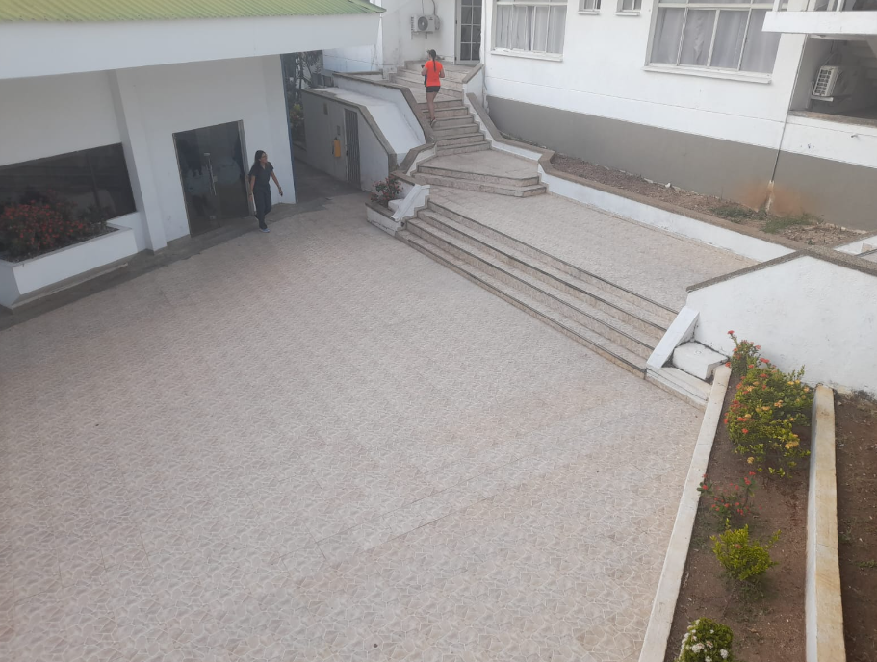
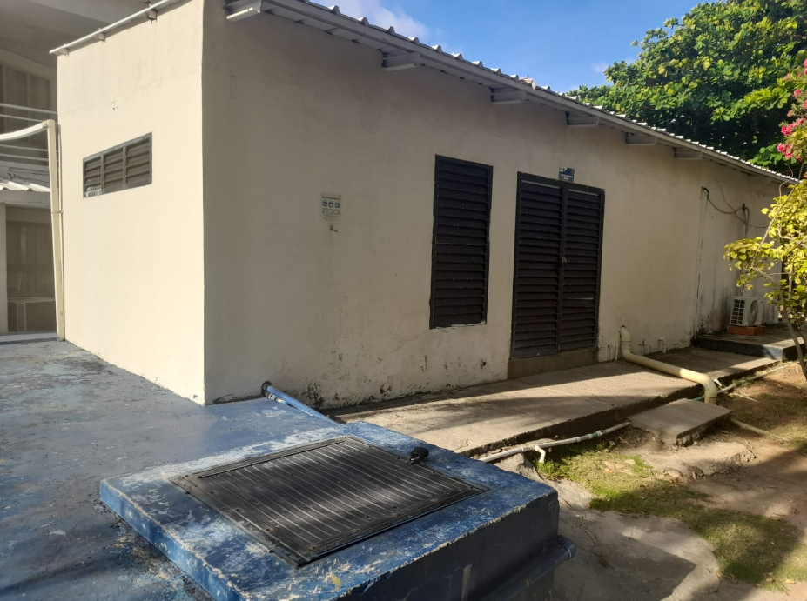
Actividades a Ejecutar
Optimización red aguas lluvias Unidad
Cambio piso zona común Unidad
Adecuación caseta planta desalinizadora

Slide 16
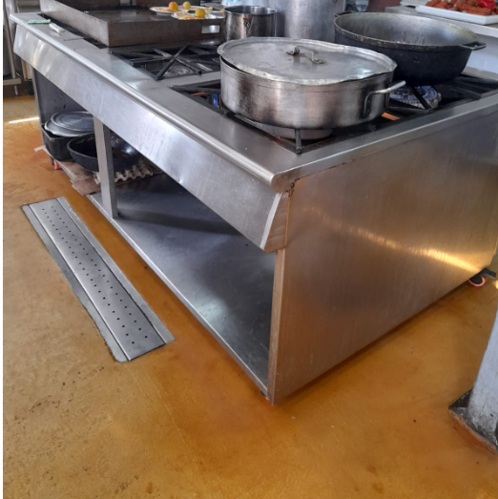
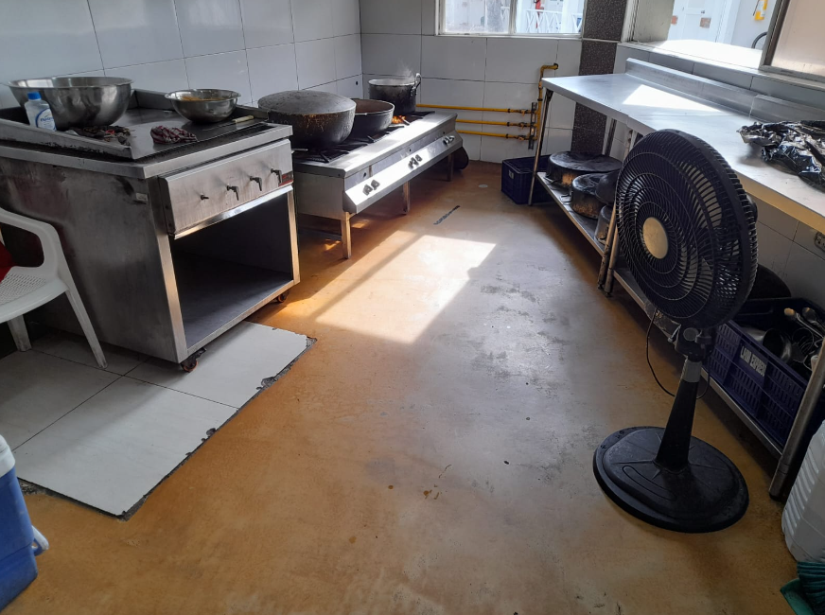
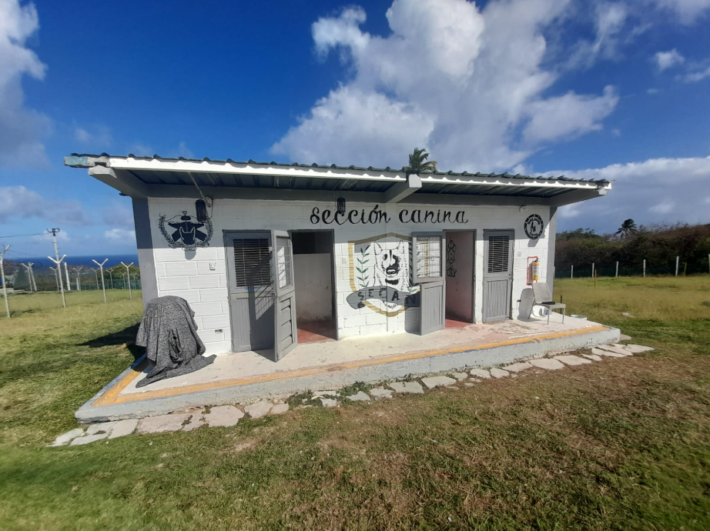
Actividades a Ejecutar
Mantenimiento cocina casino
Mantenimiento rancho tropa
Mantenimiento caniles

Slide 17
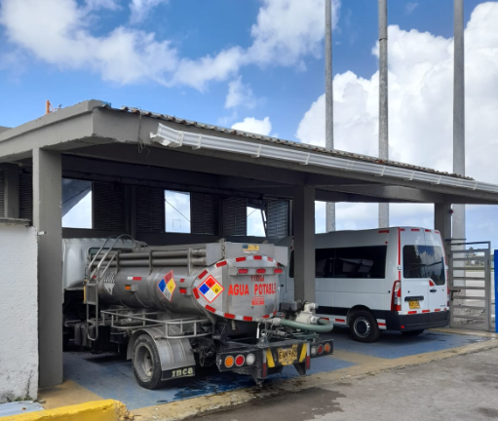
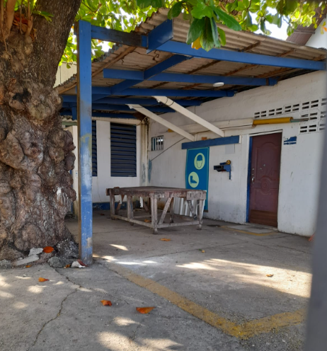
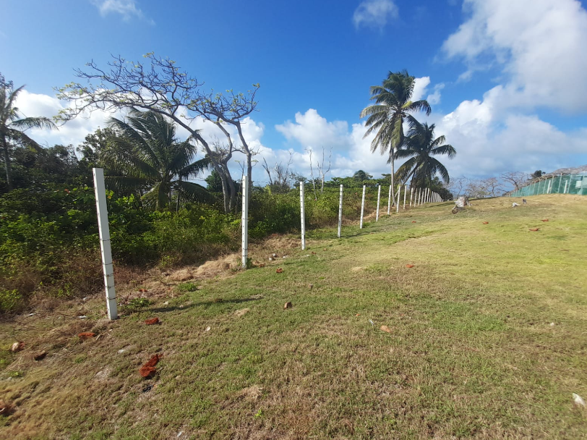
Actividades a Ejecutar
Cambio cubierta automotores
Mantenimiento taller instalaciones
Malla perimetral Radar (50m)

Slide 18
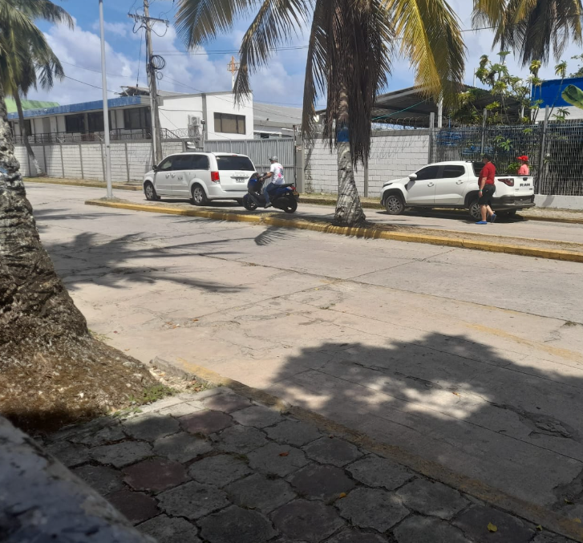
Actividades a Ejecutar
Acometida red agua potable San Andrés - Unidad

Slide 19
Forma de Pago del Proyecto

Slide 20
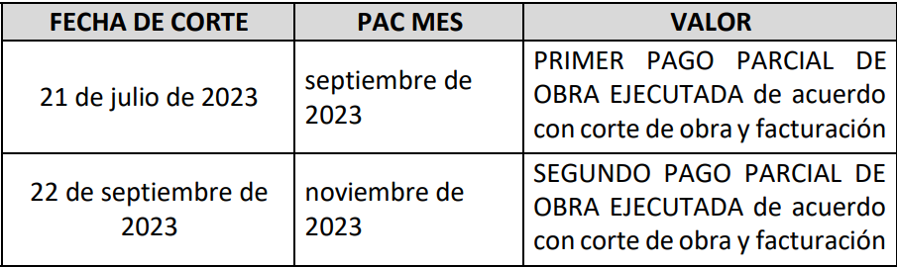
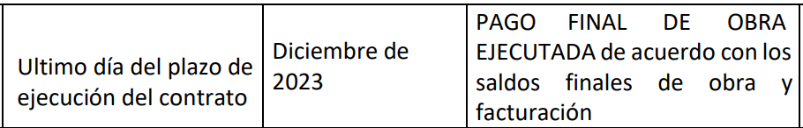
Forma de Pago del Proyecto

